Slide 1


Big Data: Teknologi dan Penerapannya dalam Kehidupan Sehari-hari
Presentasi ini akan mengupas tuntas mengenai Big Data, sebuah konsep yang semakin relevan dalam era digital. Kami akan menjelajahi teknologi di baliknya, memahami sumber-sumbernya yang beragam, serta melihat bagaimana Big Data secara nyata diterapkan dalam berbagai aspek kehidupan kita sehari-hari. Mari kita mulai perjalanan ini untuk memahami potensi luar biasa dari Big Data.
by Muhammad Nur Ihsan

Slide 2
Apa itu Big Data? Memahami Konsep 5V
Big Data merujakan pada kumpulan data yang sangat besar dan kompleks, sehingga sulit untuk diproses menggunakan alat tradisional. Data ini memiliki karakteristik unik yang sering disebut sebagai "5V".
Volume: Jumlah data yang sangat besar, diukur dalam terabyte, petabyte, atau bahkan exabyte.
Velocity: Kecepatan data dihasilkan, dikumpulkan, dan dianalisis secara real-time atau mendekati real-time.
Variety: Beragamnya jenis data, dari data terstruktur (database), semi-terstruktur (XML, JSON), hingga tidak terstruktur (teks, gambar, video).
Veracity: Keandalan dan kualitas data. Big Data seringkali mengandung ketidakpastian atau bias.
Value: Nilai atau potensi manfaat yang dapat diekstraksi dari data setelah dianalisis.

Slide 3
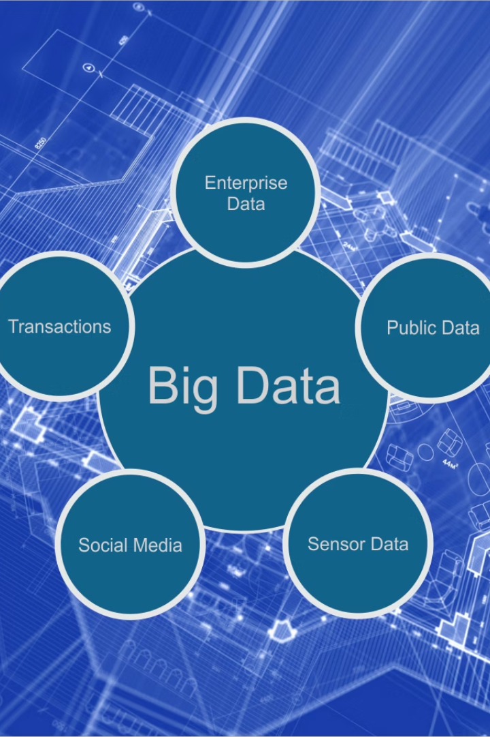




Dari Mana Big Data Berasal? Sumber-Sumbernya
Media Sosial
Internet of Things (IoT)
E-commerce & Transaksi
Setiap postingan, "like", komentar, dan share menghasilkan data masif yang mencerminkan preferensi dan perilaku pengguna.
Sensor-sensor pada perangkat pintar (kendaraan, alat rumah tangga, perangkat wearable) terus-menerus mengirimkan data tentang lingkungan dan penggunaan.
Setiap pembelian, pencarian produk, dan interaksi di platform belanja online menciptakan jejak data yang kaya.
Data Perusahaan
Data internal seperti log server, catatan transaksi pelanggan, dan rekaman interaksi call center.
Sumber-sumber ini terus berkembang seiring dengan digitalisasi berbagai aspek kehidupan, menciptakan lautan data yang terus bertambah besar.

Slide 4
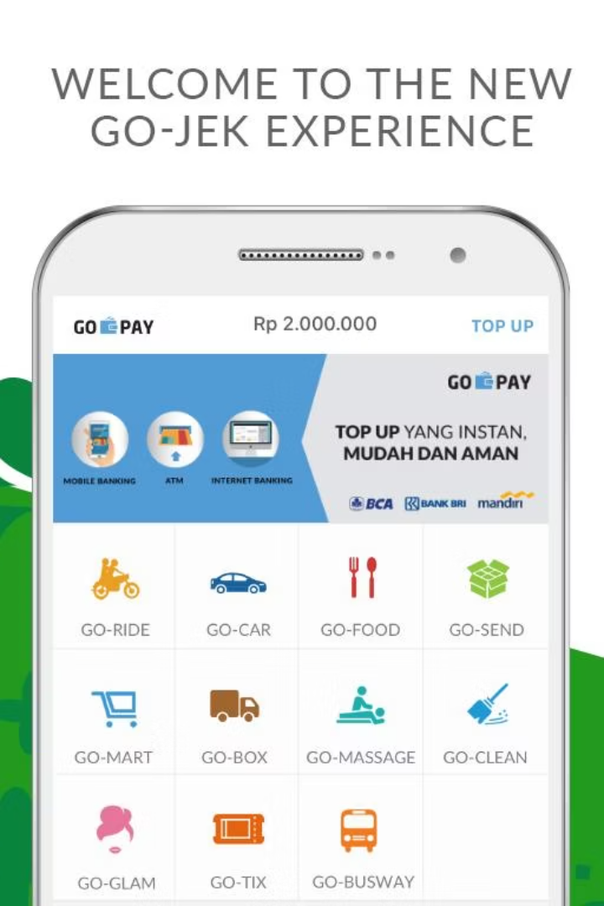




Penerapan Nyata: Studi Kasus
Shopee
Shopee menggunakan Big Data untuk memberikan rekomendasi produk yang sangat personal kepada penggunanya, berdasarkan riwayat pencarian, pembelian sebelumnya, dan perilaku browsing. Ini meningkatkan pengalaman belanja dan mendorong penjualan.
Gojek
Gojek memanfaatkan Big Data untuk mengoptimalkan rute pengemudi, memprediksi permintaan, dan menyesuaikan harga secara dinamis. Ini memastikan efisiensi operasional dan waktu tunggu yang lebih singkat bagi pelanggan.
Kesehatan
Dalam sektor kesehatan, Big Data digunakan untuk menganalisis rekam medis pasien, pola penyebaran penyakit, dan efektivitas pengobatan, mendukung diagnostik yang lebih akurat dan pengembangan obat baru.
Pemerintahan
Pemerintah menggunakan Big Data untuk meningkatkan pelayanan publik, mengoptimalkan tata kota, dan mendeteksi potensi penipuan atau kejahatan, menjadikan kota lebih cerdas dan aman.

Slide 5




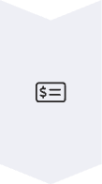
Big Data di Sekitar Kita: Kehidupan Sehari-hari
Belanja Online
Platform e-commerce seperti Tokopedia atau Lazada menggunakan Big Data untuk merekomendasikan produk, menampilkan iklan yang relevan, dan menawarkan diskon berdasarkan riwayat belanja Anda.
Aplikasi Navigasi
Google Maps atau Waze menganalisis Big Data dari pengguna lain secara real-time untuk memberikan informasi lalu lintas terkini, memprediksi waktu tempuh, dan menyarankan rute terbaik.
Layanan Streaming
Netflix atau Spotify menggunakan Big Data untuk menganalisis kebiasaan menonton atau mendengarkan Anda, kemudian merekomendasikan film, serial, atau musik yang sesuai dengan selera Anda.
Perbankan
Bank menggunakan Big Data untuk mendeteksi transaksi mencurigakan (fraud detection), menilai risiko kredit, dan menawarkan produk keuangan yang personal kepada nasabah.

Slide 6

Mengapa Big Data Penting? Manfaat dan Keunggulannya
30%
Peningkatan Efisiensi
Perusahaan yang mengadopsi Big Data dapat meningkatkan efisiensi operasional hingga 30%, mengurangi biaya dan mempercepat proses.
25%
Pengambilan Keputusan Lebih Baik
Big Data memungkinkan keputusan yang lebih tepat dan berbasis bukti, menghasilkan peningkatan ROI sebesar 25% bagi banyak organisasi.
40%
Inovasi Produk
Analisis Big Data mendorong inovasi, memungkinkan pengembangan produk dan layanan baru yang disesuaikan dengan kebutuhan pasar, meningkatkan pendapatan hingga 40%.
50%
Pengalaman Pelanggan
Dengan memahami perilaku pelanggan, Big Data membantu meningkatkan pengalaman pelanggan hingga 50%, membangun loyalitas dan kepuasan.

Slide 7




Mengatasi Tantangan: Hambatan dalam Implementasi Big Data
Keamanan Data
Melindungi data dalam jumlah besar dari ancaman siber dan memastikan kepatuhan regulasi privasi data adalah tantangan utama.
Integrasi Sistem
Mengintegrasikan sumber data yang beragam dari sistem lama dan baru seringkali kompleks dan memakan waktu.
Kekurangan Talenta
Permintaan akan ilmuwan data, insinyur data, dan analis data yang terampil masih jauh melebihi pasokan yang ada di pasar.
Biaya Implementasi
Investasi awal dalam infrastruktur, perangkat lunak, dan keahlian untuk Big Data bisa sangat tinggi.
Mengatasi tantangan ini memerlukan strategi yang terencana, investasi berkelanjutan, dan komitmen terhadap inovasi.

Slide 8

Rangkuman: Poin-Poin Penting tentang Big Data
Definisi & Karakteristik
Sumber Data
Big Data adalah volume data yang besar, cepat, bervariasi, memiliki ketidakpastian, dan memiliki nilai yang dapat diekstrak (5V).
Big Data berasal dari media sosial, IoT, e-commerce, sensor, dan data internal perusahaan.
Penerapan
Manfaat & Tantangan
Digunakan dalam berbagai industri (ritel, transportasi, kesehatan, pemerintahan) dan aspek kehidupan sehari-hari (belanja online, navigasi, streaming).
Meningkatkan efisiensi, inovasi, dan pengambilan keputusan, namun menghadapi tantangan keamanan, integrasi, dan keahlian.

Slide 9

Pertanyaan? Mari Berdiskusi!
Kami telah membahas berbagai aspek Big Data, mulai dari definisi, sumber, penerapan, hingga manfaat dan tantangannya. Sekarang adalah giliran Anda!
Apakah ada pertanyaan yang ingin Anda ajukan? Atau mungkin ada pengalaman dan pandangan lain yang ingin Anda bagikan terkait Big Data?
Jangan ragu untuk bertanya atau berdiskusi. Kami terbuka untuk berbagai pandangan dan ingin menjadikan sesi ini interaktif dan bermanfaat bagi semua.

Slide 10

Terima Kasih!
Terima kasih atas perhatian dan partisipasi Anda dalam presentasi ini. Semoga materi yang telah disampaikan dapat memberikan pemahaman yang lebih mendalam mengenai Big Data dan bagaimana teknologi ini membentuk dunia kita.
Jika ada pertanyaan lebih lanjut atau Anda ingin berdiskusi lebih jauh, jangan ragu untuk menghubungi kami.

